Slide 1
Путешествие в русскую народную сказку «Теремок»

Slide 2
Цель: учить эмоционально воспринимать содержание сказки, запоминать действующих лиц и последовательность действий благодаря методу моделирования.
Задачи: Упражнять в умении отгадывать загадки. Развивать фантазию, навыки подражания, побуждать детей к импровизации. Воспитывать доброжелательное отношение друг к другу.

Slide 3
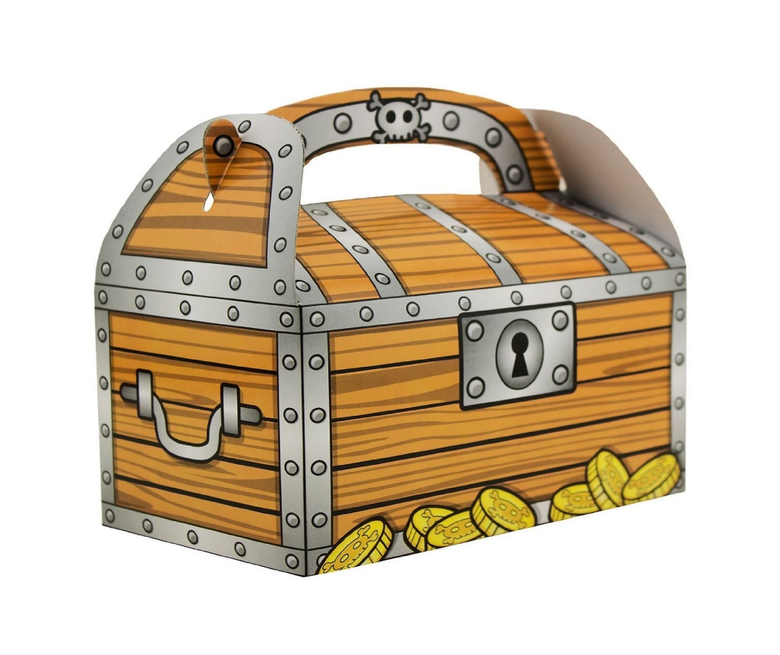
Ход занятия:
Здравствуйте дорогие ребята! Посмотрите, какой красивый сундучок я вам сегодня принесла.
Давайте посмотрим, что там внутри?
Ой, что это?

Slide 4
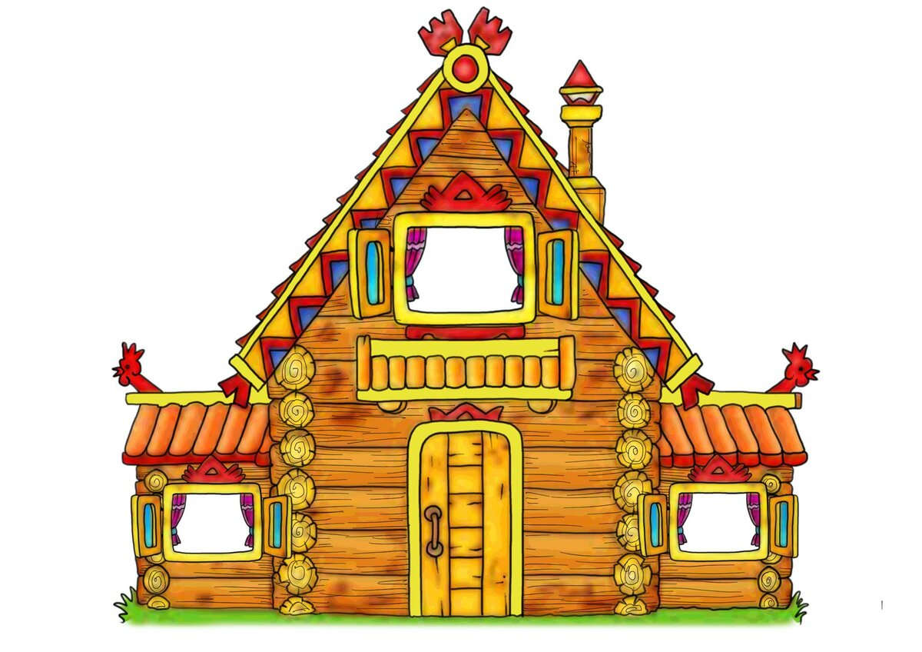
Теремок! Правильно!
Ещё раз посмотрим, что есть в сундучке?
Отгадайте загадку:
Живет в норке, грызет корки, Короткие ножки, боится кошки.

Slide 5
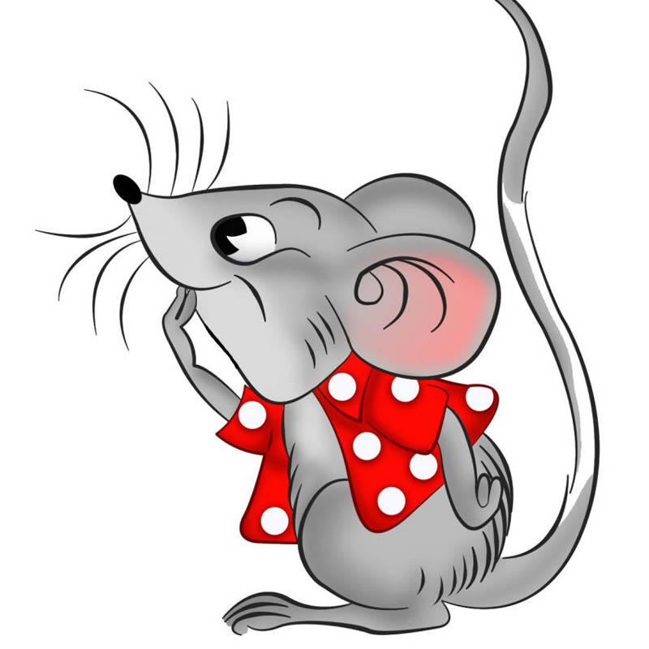
Молодцы, Мышка!
А как Мышка пищит? Правильно пи-пи!
Кто следующий к нам в гости придёт? Загадка:
Зеленые я как трава, Моя песенка: «Ква-ква»

Slide 6
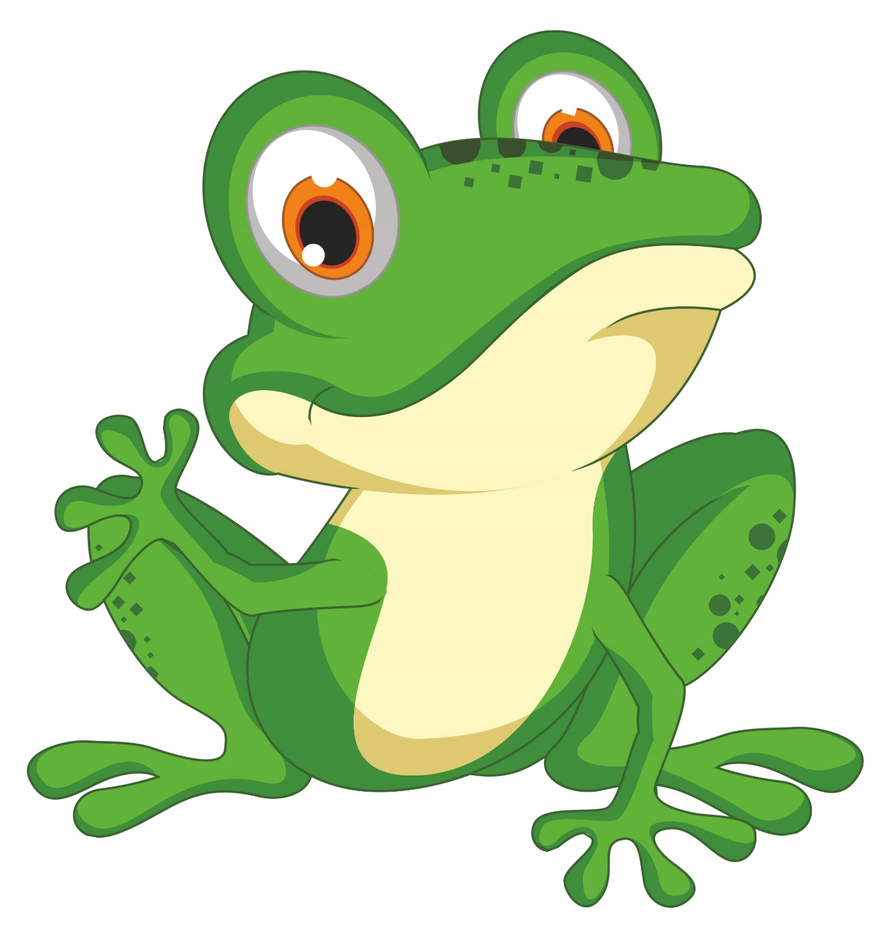
Вы молодцы! Лягушка! Как лягушка квакает? Ква-ква!
Кто еще к нам в теремок придёт?
Маленький, беленький По лесочку прыг-прыг, По снежочку тык-тык.

Slide 7
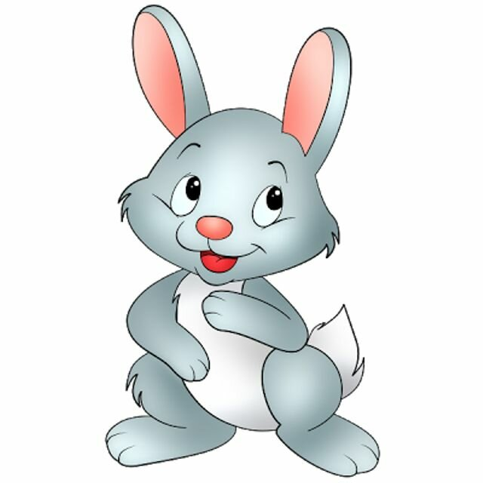
Молодцы! Это зайчик!
Попрыгаем вместе с зайцем:

Slide 9
В сундучке ещё кто-то есть:
Хитрая плутовка, Рыжая головка. Хвост пушистый – краса! А зовут ее …

Slide 10
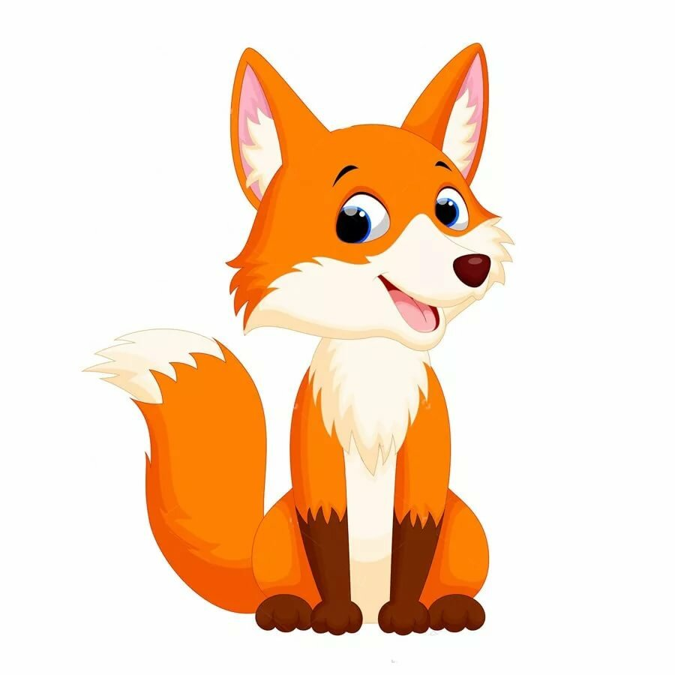
Лиса!
Правильно, какого цвета у неё шубка? (Рыжая).
Следующий гость, слушаем загадку:
Кто осенью холодной Ходит хмурый и голодный.

Slide 11
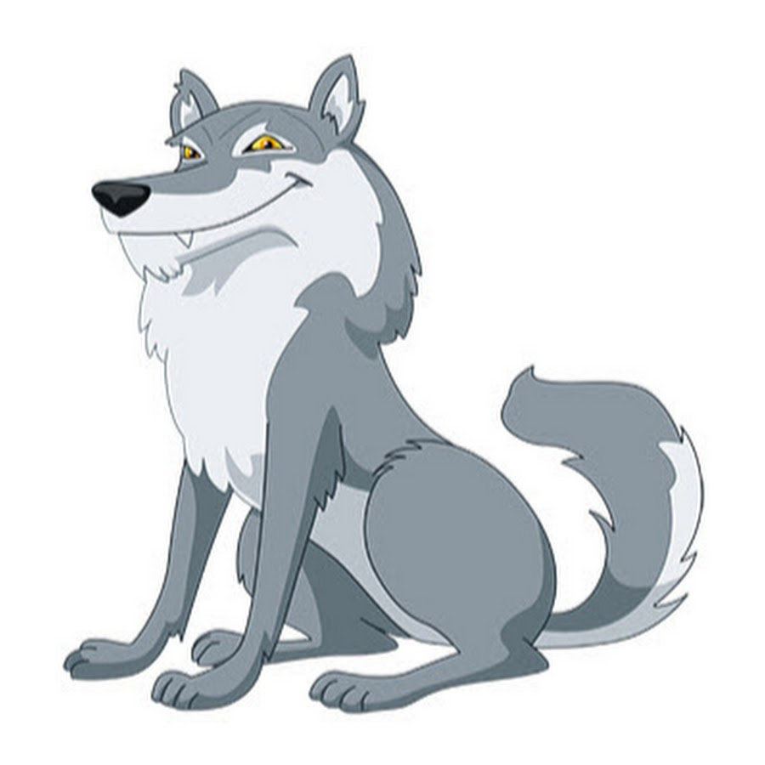
Правильно, волк!
Покажите, как волк воет? У-У-У!
И последняя загадка: Хозяин лесной, просыпается весной, А зимой, под вьюжный вой, Спит в берлоге снеговой.

Slide 12
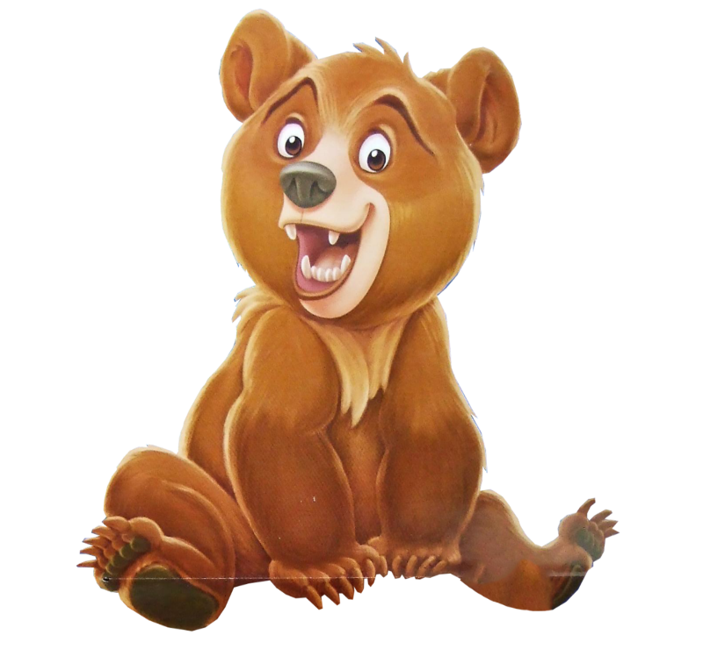
Молодцы, ребята, правильно! Медведь, покажите, как ходит медведь.
Всё, больше нет никого в сундучке! Вспомните и назовите всех животных, кто живет в теремке.

Slide 13
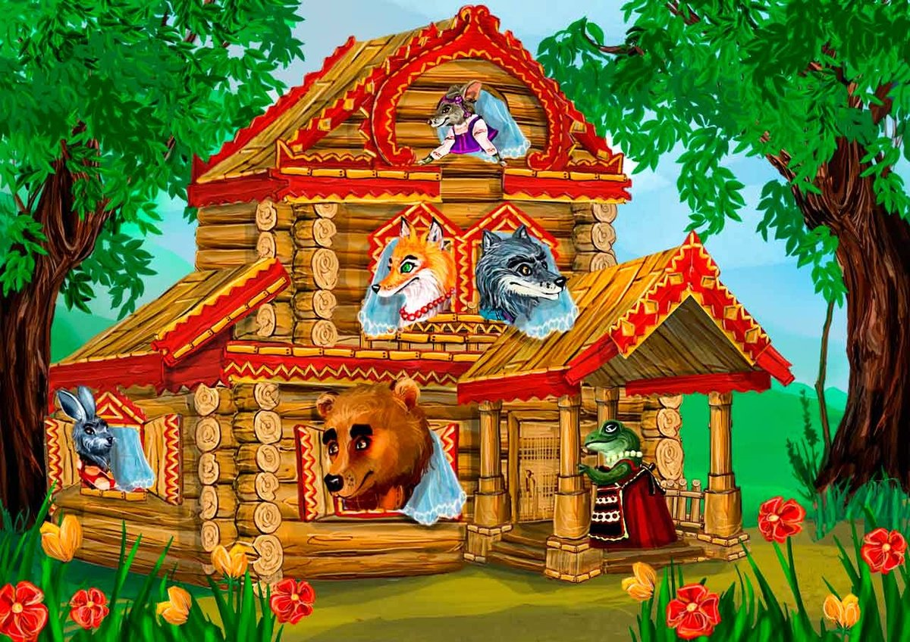
Мышка, Лягушка, Заяц, Лиса, Волк и Медведь. Молодцы!

Slide 14
Ребята, вы сегодня вспомнили замечательную сказку «Теремок».
Задание:
Кто пришел первым? (мышка)
Кто пришёл последним? (медведь)
Теперь можно попросить родителей показать вам всю сказку «Теремок», счастливого вам просмотра.
До свидания. Будьте здоровы! Сидим дома с пользой.

